Slide 1
Tisková konference 12. 11. 2015

Slide 2
Nadační fond Kolečko
NF Kolečko od roku 2004 podporuje tzv. centra dětské traumatologie, kde se léčí děti po těžkých úrazech – podpora ve výši cca 7,5 mil. Kč
Programy prevence úrazů dětí zejména v silničním provozu a při nejčastějších sportovních aktivitách
  Rozhlédni se!
    Téměř 10 000 dětí ve věku 6-10 let/60 měst a obcí v celé ČR
    Interaktivní přístup – zkouška praktického nácviku nabytých vědomostí
    Generální partner stavební skupina EUROVIA CS
  Bez úrazů je to fajn
    NF Kolečko je partnerem projektu „Primární, sekundární a terciární prevence dětských úrazů v traumacentru Thomayerovy nemocnice“
    Podpořeno grantem z Norska – duben 2015 /duben 2016
    2600 žáků 1.stupně ZŠ (26 akcí v rámci výuky)
    600 rodičů dětí ve věku 0-6 let (20 akcí v rodinných a mateřských centrech)
    Primárně spádová oblast traumacentra Thomayerovy nemocnice
  Bezpečně v autě
    Workshopy pro rodiče dětí ve věku 0-6 let (podzim/zima 2013-2014)
    Grant ŠKODA AUTO ČR

Slide 3
Partneři projektu/tým
Nadační fond Kolečko
České sdružení obětí dopravních nehod
Thomayerova nemocnice
Policie České republiky
Hasičský záchranný sbor České republiky (členové týmu posttraumatické péče HZS ČR Středočeského/Ústeckého kraje)
Záchranná služba Royal Rangers
Člověk s osobní zkušeností s vážnou nehodou
Albert Černý / Lake Malawi

Slide 4
ČSODN
Mgr. Jana Neusarová, Ph.D.

Slide 5
České sdružení obětí dopravních nehod (ČSODN)
ČSODN - nezisková organizace - založení v roce 2004 zejména pozůstalými, kteří tragicky přišli o své blízké při silničních dopravních nehodách (DN).
Cíle ČSODN:
morální podpora a podpora práv a zájmů poškozených a pozůstalých po obětech DN,
snižování počtu mrtvých a těžce zraněných na českých silnicích,
zvyšování společenské citlivosti na téma DN a jejích následků → osvěta veřejnosti →

Slide 6
České sdružení obětí dopravních nehod (ČSODN)
ČSODN založilo k příležitosti Světového dne obětí dopravních nehod (SDODN) ČR před 11 lety tradici vzpomínky na lidi, kteří zemřeli při dopravních nehodách a na zasažené z řad jejich blízkých (vždy 3. neděli v listopadu). Již 8 let se u nás vzpomíná celorepublikově ve spolupráci s různými organizacemi

Slide 7
UVĚDOMĚNÍ SI VLASTNÍ BEZPEČNOSTI - JAKO JEDNA Z FOREM PREVENCE
V OBLASTI DOPRAVY
KRAJSKÉ ŘEDITELSTVÍ POLICIE STŘEDOČESKÉHO KRAJE

Slide 8
BEZPEČNÉ STŘEDOČESKÉ KOMUNIKACE
jedna z priorit Krajského ředitelství policie Středočeského kraje 2015 (stejně jako v roce 2014)
této problematice se věnujeme při každodenní činnosti na jednotlivých útvarech služby dopravní policie – na jednotlivých DI územních odborů a útvarech KŘ (DO)
pozornost zaměřujeme na všechny faktory, které bezpečnost na silnicích ovlivňují
(alkohol, drogy, rychlá jízda, viditelnost, sociální předpisy, zádržné systému apod.)
plánujeme dopravně bezpečnostní akce na ÚO, DO dle aktuální situace a v návaznosti na celorepublikové akce (např. TISPOL, prodloužené víkendy, DBA na konci prázdnin, Viditelnost, Řídím, piju nealko, Zebra se za Tebe nerozhlédněte apod.)
i přes velkou snahu preventivně působit na všechny účastníky silničního provozu v roce 2014 došlo na území Středočeského kraje k velkému počtu dopravních nehod a zemřelo při nich nejvíce osob v rámci republiky (největší zatíženost komunikací – nejhustší síť komunikací, úseky všech dálnic)

Slide 9
Vývoj dopravních nehod v ČR
Usmrcené osoby dle věku (15-20 let)

Slide 10
DOPRAVNÍ NEHODOVOST V RÁMCI
ČESKÉ REPUBLIKY V ROCE 2014
2014 v ČR celkem
85 859 dopravním nehodám
629 osob bylo při nich usmrceno
Nejčastější příčiny u dopravních nehod při niž došlo k usmrcení osob
nepřiměřená rychlost
nesprávný způsob jízdy
Celkový podíl těchto dvou faktorů na smrtelných dopravních nehodách je cca 80%
Dopravní nehody s účastí alkoholu při nichž došlo k usmrcení osob (účastník silničního provozu)
10% dopravních nehod ( z 629 DN)
u každé desáté smrtelné dopravní nehody hrál svoji roli alkohol
Celkem usmrceno osob 629 osob z toho
243 řidičů motorových vozidel
112 chodců
75 řidičů motorky
57 cyklistů

Slide 11
DOPRAVNÍ NEHODOVOST V RÁMCI
STŘEDOČESKÉHO KRAJE V ROCE 2014
Celkový počet dopravních nehod ve Středočeském kraji
11 604 DN
116 osob bylo usmrceno
+28 usmrcených osob více než v roce 2013
Nejčastější příčiny dopravních nehod při nichž došlo k usmrcení osob na území Středočeského kraje
nepřiměřená rychlost
nesprávný způsob jízdy
jde o stejné faktory jako u zavinění DN v rámci celé České republiky
Územní odbory Středočeského kraje s největším počtem usmrcených osob při dopravních nehodách
Územní odbor | počet dopravních nehod | počet usmrcených osob
PRAHA VENKOV – VÝCHOD | 1589 | 16
BENEŠOV | 1432 | 17
PŘÍBRAM | 1265 | 12

Slide 12
Krajské ředitelství policie Středočeského kraje mjr. Bc. Štěpánka Zatloukalová vedoucí Oddělení tisku a prevence email: stepanka.zatloukalova@pcr.cz tel.: 974 861 217 mobil: 603 190 291

Slide 13
DOŽIJ SE DVACETI
Linda Jandová

Slide 14
Proč jsme tu
riziko vážné nehody/úrazu se týká každého z nás
všichni děláme chyby, některé nelze napravit – chceme je minimalizovat
často nám chybí odvaha pomoci druhým v kritické situaci – chceme se na ně připravit
mladí lidé patří k nejohroženější věkové skupině

Slide 15
Cíle projektu
snížit riziko nebezpečného chování na silnicích
snížit nebezpečí dopravní nehody a vážných následků
varovat skupinu mladistvých před možnými následky dopravních nehod
dodat odvahu pomoci v kritických situacích

Slide 16
Koncept
10 akcí v 10 městech Středočeského a Ústeckého kraje v období 09/2015 – 04/2016
  Benešov, Mladá Boleslav, Kutná Hora, Kolín, Kladno, Mělník, Beroun, Most, Teplice, Ústí nad Labem
Interaktivní semináře v délce 2,5 hodiny
  Teoretická a praktická část
Cílový počet absolventů minimálně 600 (2 skupiny po 30 studentech)
Hodnocení projektu samotnými studenty (odborný garant projektu PhDr. Matúš Šucha, Ph.D. (Katedra psychologie UP Olomouc)
  Dotazník mapující rysy osobnosti
  Dotazník mapující postoje k tématu – před akcí a po ní
Rozpočet projektu: 594 000 Kč
Výše grantu – Norské fondy: 534 600 Kč

Slide 17
Teoretická část
Společný úvod do problematiky pro celou skupinu 30 studentů – cca 10´
Rozdělení na 2 skupiny – po 30 – 40 minutách se skupiny vymění
  Rozhovor s člověkem s osobní zkušeností s vážnou dopravní nehodou
  Seminář
    Cestování automobilem – pasivní/aktivní bezpečnost
    Chůze v silničním provozu (rizikové momenty, viditelnost)
    Nejčastější příčiny dopravních nehod - prezentace místního oddělení dopravní PČR – nehody mladých řidičů v dané oblasti
    Problematika sportovních a dopravních úrazů očima lékaře – traumatologa (KDCHT Thomayerovy nemocnice)
    Pravidla první občanské pomoci – příprava na praktickou část
    Fotografie, crashtesty, statistiky, tabulky
    Propagační předměty projektu v reflexních barvách související s tématem:
      Samolepka s pravidly první občanské pomoci, jednorázový alkoholtester, placka, tužka

Slide 18
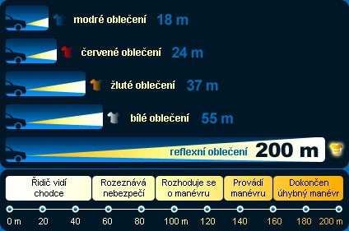
Viditelnost

Slide 19
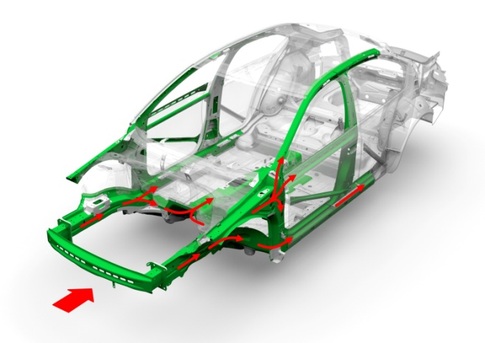
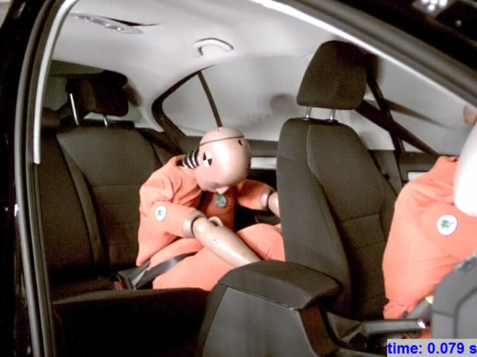
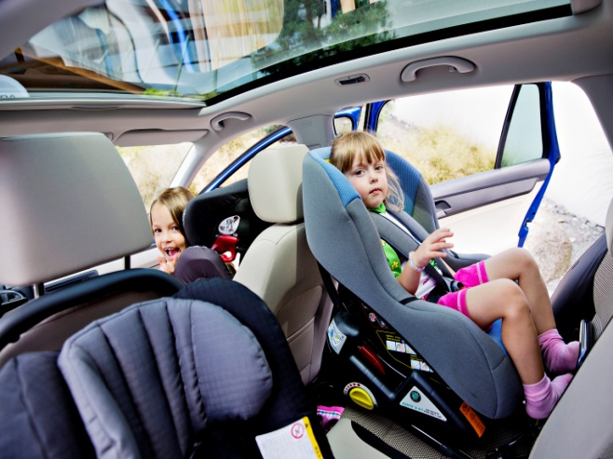
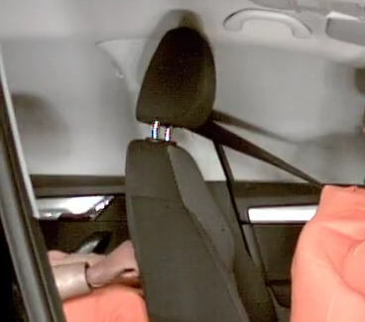
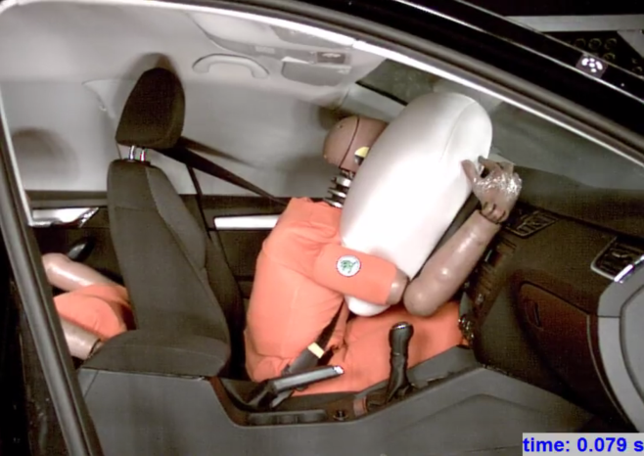
Cestování automobilem
Karoserie – struktura Bezpečnostní pásy
Dětské sedačky
Hlavová opěrka Airbagy

Slide 20
Praktická část
Rozdělení studentů do tří skupin – střídání:
  Posuvný simulátor nárazu – náraz do pevné překážky v rychlosti 30km/hod
  Policejní hlídka – dobrovolná zkouška na přítomnost alkoholu a návykových látek v krvi, podrobné informace o jejich odbourávání, zkušenosti policistů
  Simulovaná dopravní nehoda na železničním přejezdu – profesionálové z Royal Rangers
    Teoretická příprava
    Samotný zásah s aktivním zapojením studentů
    Důraz nejen na první pomoc a záchranu života, ale i na ochranu důstojnosti a osobních věcí účastníků nehody
    Vyhodnocení

Slide 21
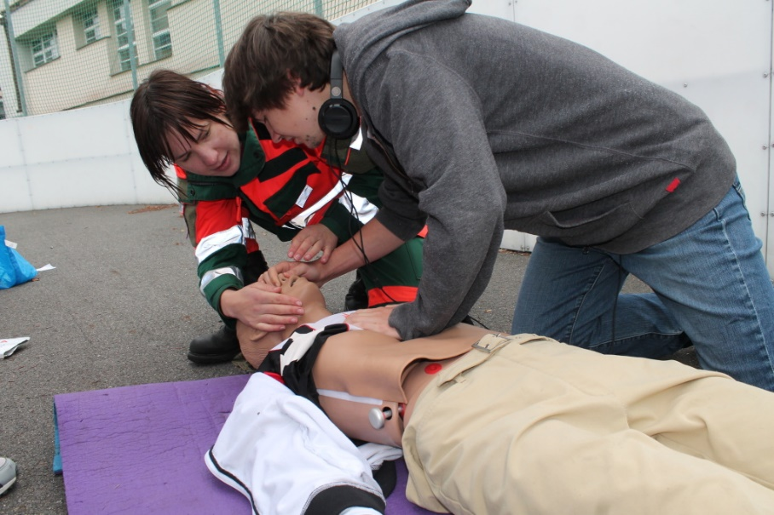
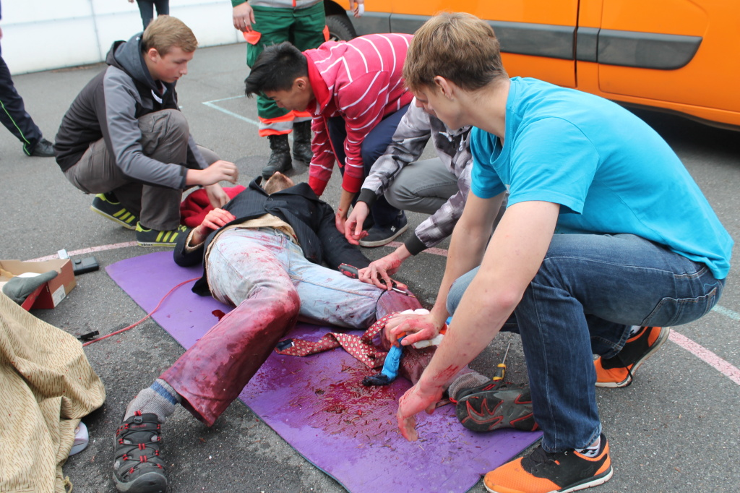
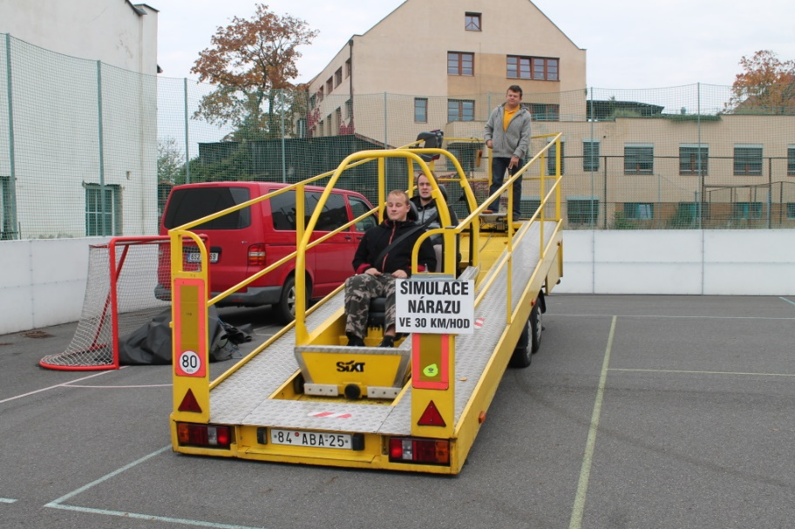
Praktická část názorně

Slide 22

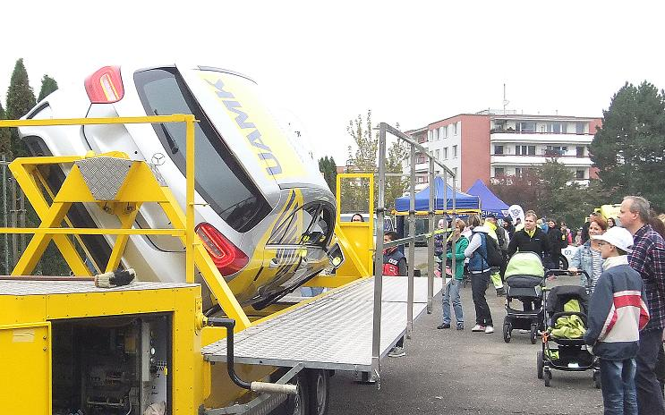
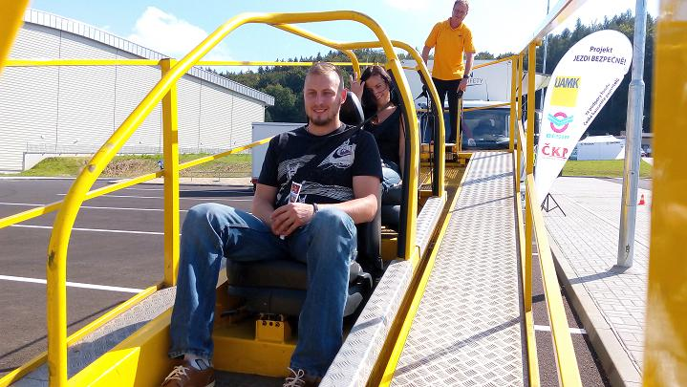
Již několik desítek let se snažíme zlepšit situaci na silnicích v rámci různých bezpečnostních projektů s cílem ochránit lidské životy – například projekt v roce 2015 Jezdi bezpečně!
Pro tyto akce používáme nejmodernější simulátory v Evropě

Slide 23
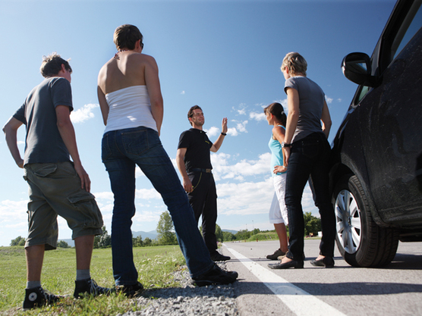
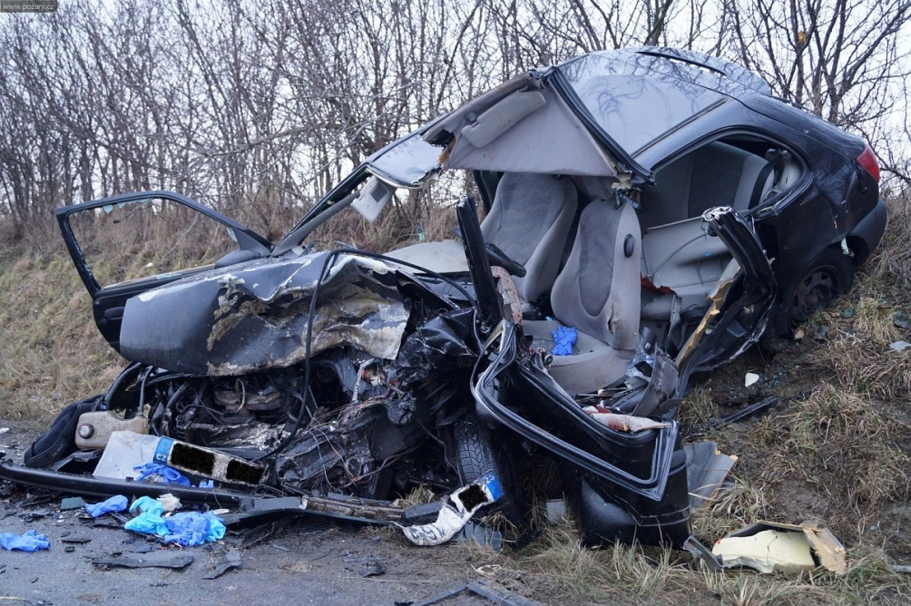
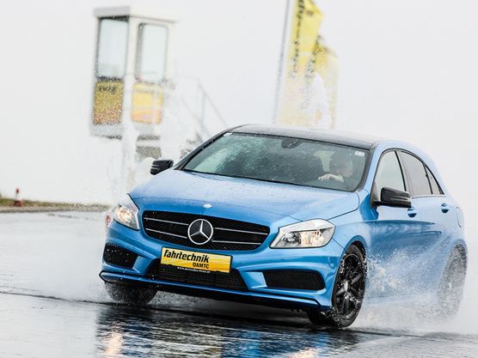
V současné době také podporujeme zavedení rakouského modelu výuky nových řidičů, který zahrnuje i praktickou zkoušku na polygonu a prokazatelně dokázal snížit počet tragických dopravních nehod mladých řidičů ve věku 18 až 26 let

Slide 24
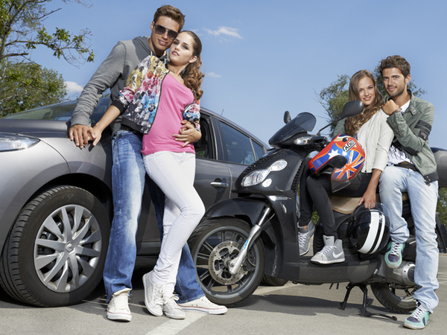
Děkujeme za pozornost

